Slide 1
Из опыта работы
Учителя английского языка
МАОУ «СОШ №12»
Г. Бакал
Балагутдиновой
Светланы
Александровны

Slide 2
Тема
«Проектная деятельность на уроках английского языка»
Тезис метода проектов:
«Скажи мне - и я забуду.
Покажи мне - и я вспомню.
Дай мне сделать – и я запомню.»
Конфуций

Slide 3
Актуальность
Применение данной технологии способствует формированию личности, способностей самостоятельно принимать решения и гибко адаптироваться к постоянно меняющимся условиям жизни.

Slide 4
Новизна
Позволяет учащимся максимально овладеть коммуникативными компетенциями при обучении иностранному языку с опорой на минимально языковой материал.

Slide 5
ПРОЕКТ -
Слово « project » (лат.) буквально переводится как «брошенный вперед»; то есть проект является прототипом, прообразом некоего объекта или вида деятельности, а проектирование превращается в процесс создания проекта.
применительно к уроку иностранного языка,
это специально организованный учителем и самостоятельно выполняемый учащимися комплекс действий,
завершающихся созданием творческого продукта.

Slide 7
Цель метода проектов:
Показать умения отдельного ученика или группы учеников использовать приобретенный в школе исследовательский опыт.
Реализовать свой интерес к предмету исследования, приумножить знания о нем.
Продемонстрировать уровень обученности иностранному языку.
Подняться на более высокую ступень, образованности, социальной зрелости
Предоставление учащимся возможности самостоятельного приобретения знаний в процессе решения практических задач или проблем, требующих интеграции знаний из различных предметных областей.

Slide 8
Использование метода проектов позволяет:
7. реализовать индивидуальный подход;
8. усилить самостоятельность школьников;
9. изменить характер взаимодействия учителя и ученика;
10. объективно оценивать знания учащихся;
12. развитие познавательных навыков учащихся; • пространстве; • 14.развитие критического и творческого мышления
1. улучшить эффективность и качество образования;
2. ориентироваться на современные цели обучения;
3. повысить мотивацию учащихся к обучению;
4. использовать взаимосвязанное обучение различным видам деятельности;
5. учитывать страноведческий аспект.
6. сделать уроки эмоциональными и
запоминающимися;

Slide 9
виды проектов
Игровые – ролевые проекты
Информативно-исследовательские проекты,
Сценарные проекты
Творческие работы
Издательские проекты

Slide 10
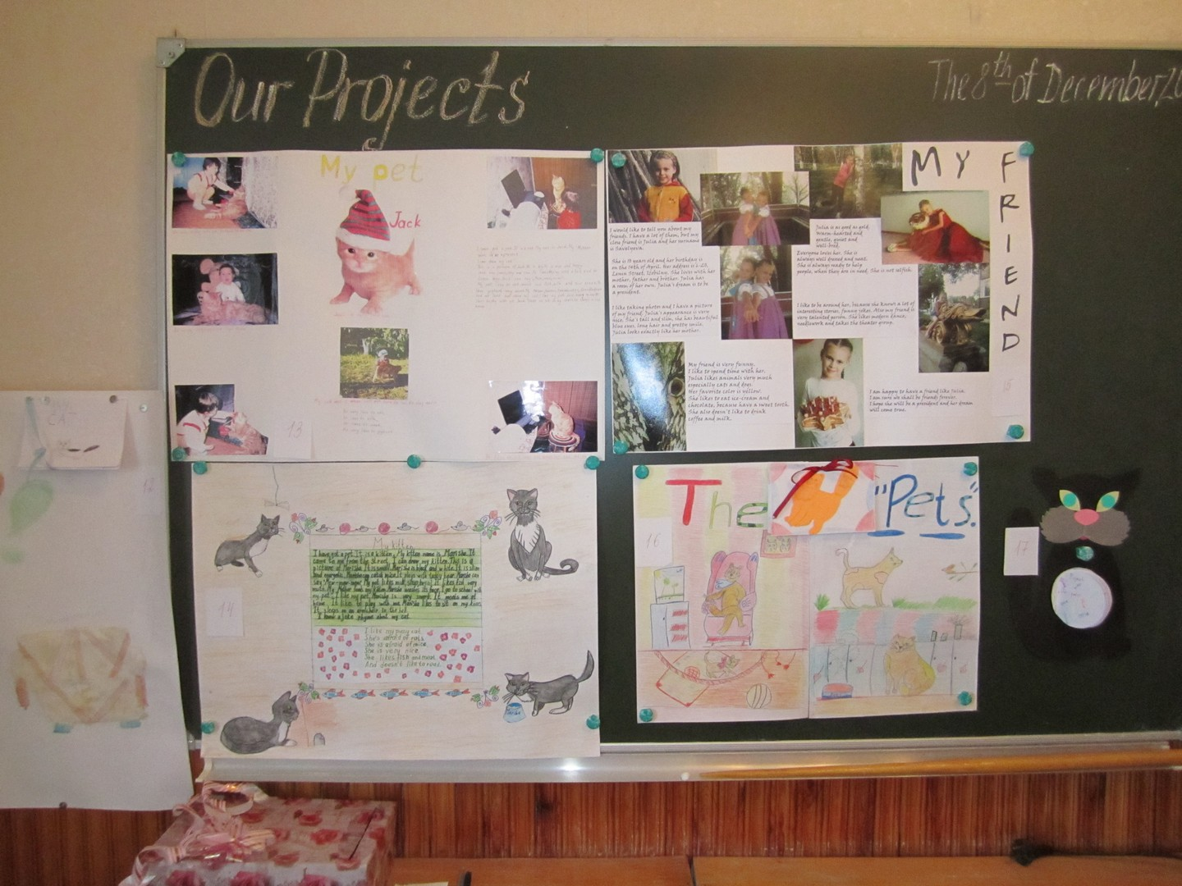
Проект на тему: «Мой питомец»
Проект на тему: «Полезная еда.»

Slide 11
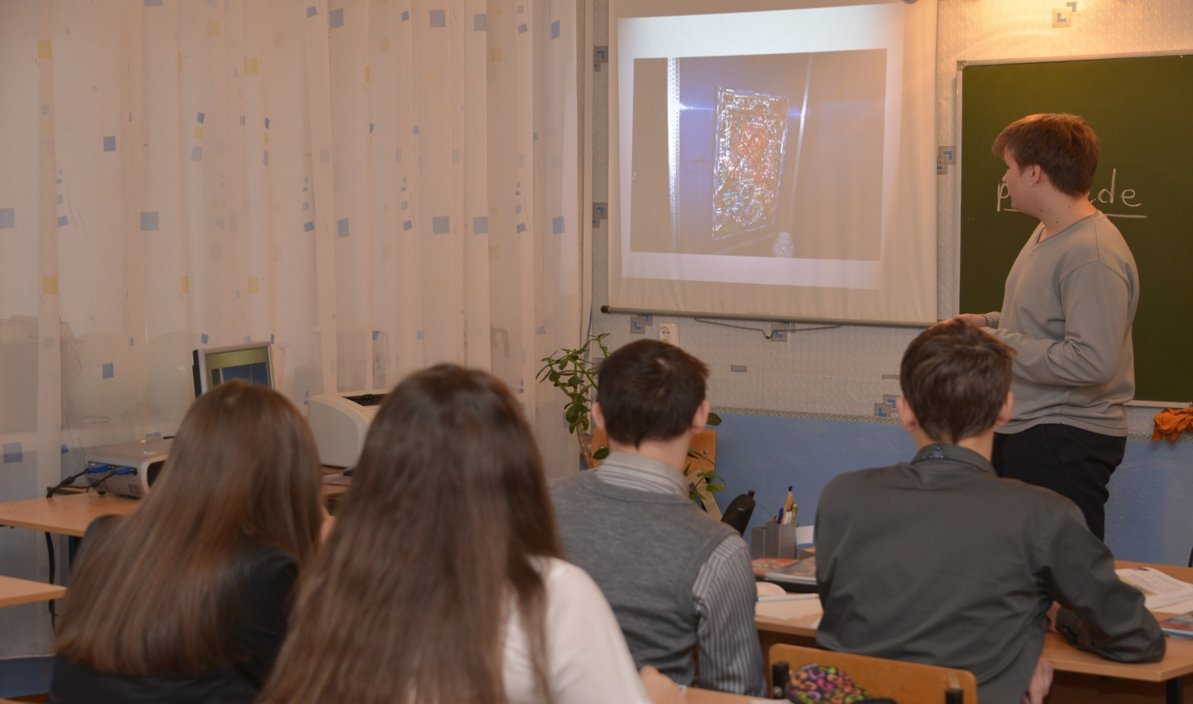
Защита проекта: «Почему я люблю свою семью»

Slide 12
Принципы проектной деятельности
- доступность;
- субъектность;
- добровольность и партнерство;
- преемственность;
- результативность;
- научность.

Slide 13
Метод проектов:
- уникален;
- эффективен;
- незаменим.
Спасибо за внимание!

